Slide 1

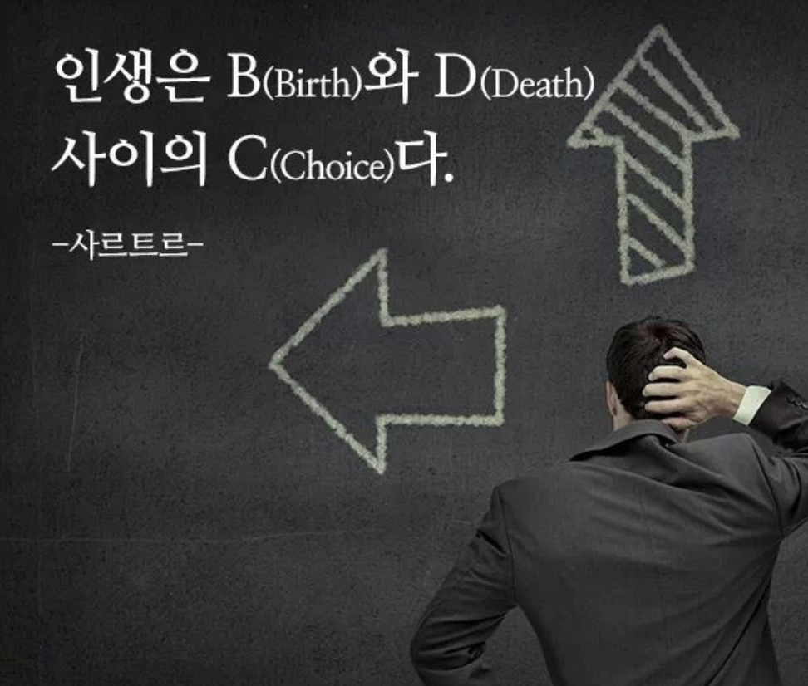
과제 #2-1. 정보는 어떻게 돈이 되는가?
정보가 어떻게 돈이 되는지, 그리고 정보가 돈이 되려면 어떠한 예외적 조건이 충족되어야 하는지를 설명하는 이론을 하나 구성해 보라.
재화가 되기 위한 전제조건
실증적 예시
인생은 무수히 많은 선택의 결과물이기 때문에
불확실성으로 가득한 기로 속 성공확률을 높일 수 있는
정확한 정보라면 사람들은 돈을 지불할 것이다.
KAIST IMMBA 지원을 준비한다
인터넷에서
정보를 검색한다
입시컨설팅
학원에 문의한다
경험해본
지인에게 질문한다
YES
정확한 정보가
존재한다
NO
정보획득
다음 선택으로 넘어간다
: 인터넷검색은 가장 적은 재화가 필요한 방법이자 쉬운 방법으로
사람들이 제일 많이 사용하는 정보 창구이나 가장 정확성이 떨어진다.
: 인터넷 다음으로 재화가 필요하다고 생각한 방법은 ‘전문가 의뢰’ 이다.
축적된 데이터를 기반으로 전문가의 인사이트를 얻을 수 있다는 것이 특징이다.
: 실제 경험해본 지인에게 질문하는 것이 가장 많은 재화가 필요하다고 생각했다.
겪어본 지인을 알기 힘들다는 희소성은 물론 생생한 경험을 듣기 위해서
지인에게 돈과 시간 모두 투자해야 하기 때문이다.

